Slide 1

数学建模
数据的统计描述和分析
文理学院：肖鹏

Slide 2

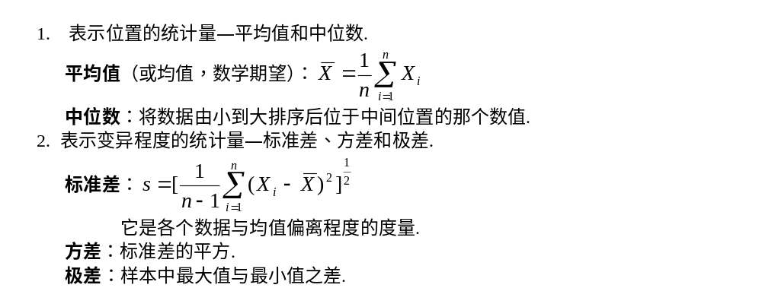
一、统计量

Slide 3
对随机变量x，计算其基本统计量的命令：
mean(x)
std(x)
median(x)
var(x)
均值
标准差
中位数
方差

Slide 4
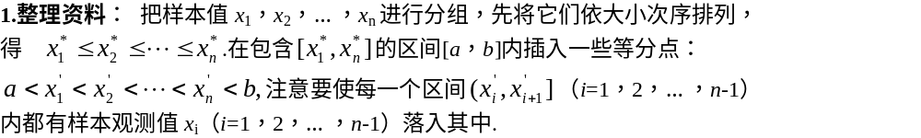
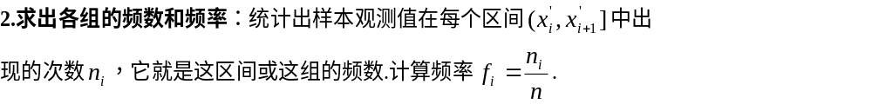
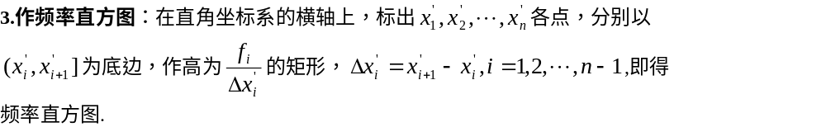
二 频数直方图的描绘

Slide 5
二 频数直方图的描绘
hist(y,n)
hist(y,x)
[xx,yy]=hist(y,n)
[N,X]=hist(data,k)
将区间[min(data),max(data)]分为k个小区间，返回数组data落在每个区间上的频数N和每个区间的中点X
X=[1 1 3 4 5 1 9 8]
Hist(x,3);
Title(‘Histogram of x using hist(x,3)’);

Slide 6
三、几个在统计中常用的概率分布
1
．
正态分布
N
(
μ
,
σ
2
)
1
−
(
x
−
μ
)
2
1
−
(
y
−
μ
)
2
x
密度函数：
p
(
x
)
=
e
2
σ
2
分布函数：
F
(
x
)
=
∫
e
2
σ
2
dy
2
π
σ
2
π
σ
−
∞
其中
μ
为均值，
σ
2
为方差，
−
∞
<
x
<
+∞
.
标准正态分布：
N
（0，1）
0.4
密度函数
1
−
x
2
0.35
ϕ
(
x
)
=
e
2
0.3
2
π
0.25
分布函数
0.2
y
2
0.15
1
x
−
0.1
Φ
(
x
)
=
∫
e
2
dy
2
π
−
∞
0.05
0
-4
-2
0
2
4
6

Slide 7
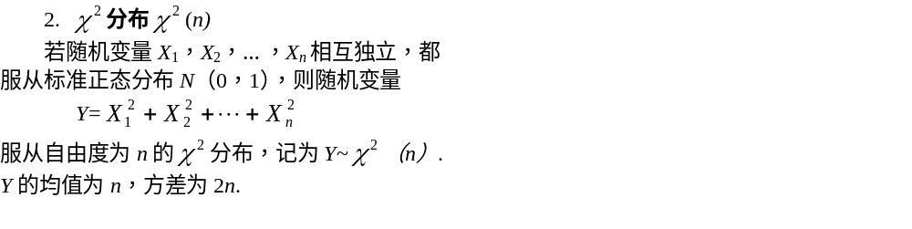
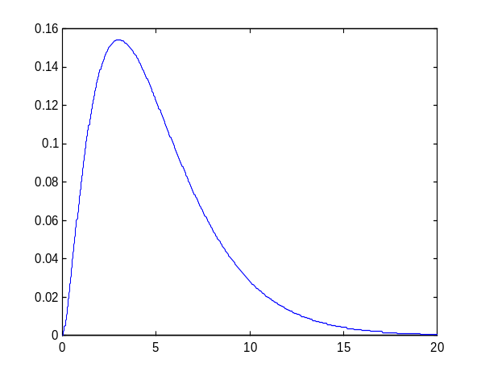


Slide 8
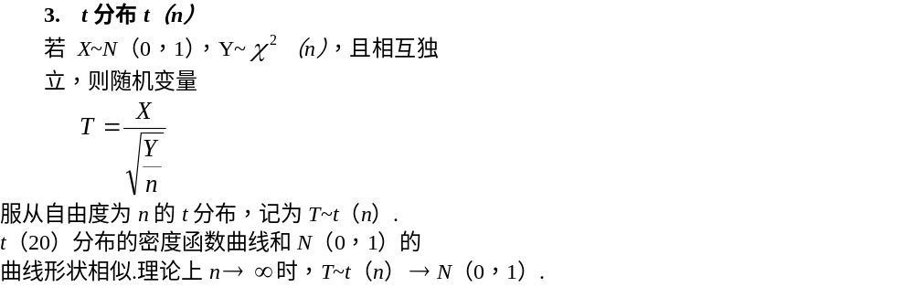

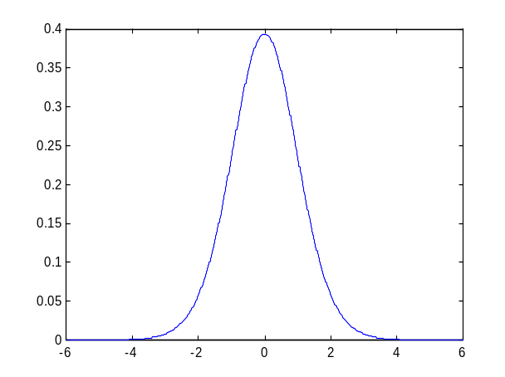

Slide 9
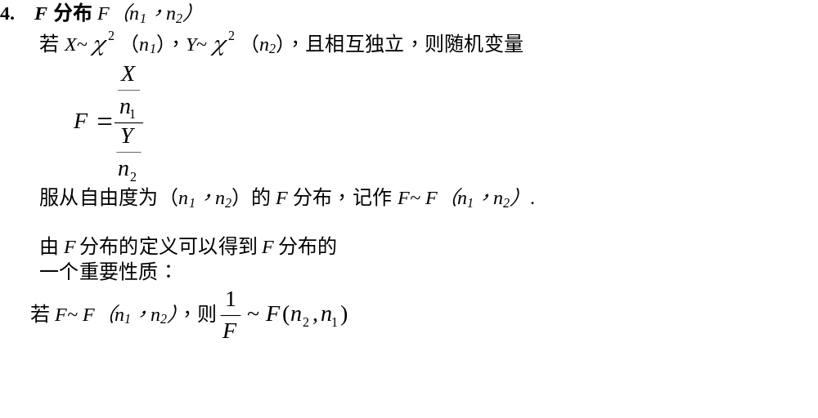
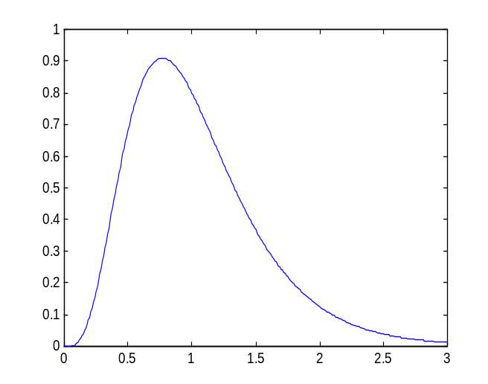
    F（10，50）分布的密度函数曲线
返回

Slide 10
常见概率分布的函数
norm
exp
poiss
unid
unif
uni
chi2
t
F
正态分布
指数分布
泊松分布
离散的均匀分布
连续的均匀分布
均匀分布
χ²分布
t分布
F分布
pdf
cdf
inv
stat
rnd
概率密度
概率分布
逆概率分布
均值与方差
随机数生成

Slide 11
p=normpdf(x,mu,sigma)
p=normcdf(x,mu,sigma)
p=norminv(p,mu,sigma)
[m,v]=normstat(mu,sigma)
Normrnd(mu,sigma,m,n)

Slide 12


如对均值为mu、标准差为sigma的正态分布，举例如下：
1．密度函数：p=normpdf(x,mu,sigma) (当mu=0,sigma=1时可缺省)
在MATLAB中输入以下命令：
  x=-6:0.01:6;
  y=normpdf(x); z=normpdf(x,0,2);
  plot(x,y,x,z)
To MATLAB(liti2)

Slide 13
2．概率分布：P=normcdf(x,mu,sigma)
To MATLAB(liti3)
3．逆概率分布：x=norminv(P,mu,sigma). 即求出x ，使得P{X<x}=P.此命令可用来求分位数.

Slide 14
4．均值与方差：[m,v]=normstat(mu,sigma)
例5 求正态分布N(3,5²)的均值与方差.
命令为：[m,v]=normstat(3,5)
结果为：m=3,v=25
To MATLAB(liti5)
5．随机数生成：normrnd(mu,sigma,m,n).产生m×n阶的正态分布随机数矩阵.
    例6 命令：M=normrnd(2,0.1,2,3）
此命令产生了2×3的正态分布随机数矩阵，各数服从分布 N(2,0.1²)
返回
To MATLAB（liti6）

Slide 15
随机模拟
例. 某报童以每份0.03元的价格买进报纸,以0.05元的价格出售. 根据长期统计,报纸每天的销售量及百分率为
已知当天销售不出去的报纸，将以每份0.02元的价格退还报社.试用模拟方法确定报童每天买进多少份报纸,能使平均总收入最大?
销售量 | 500 | 600 | 700
概率P(d ) | 0.6 | 0.2 | 0.2

Slide 16
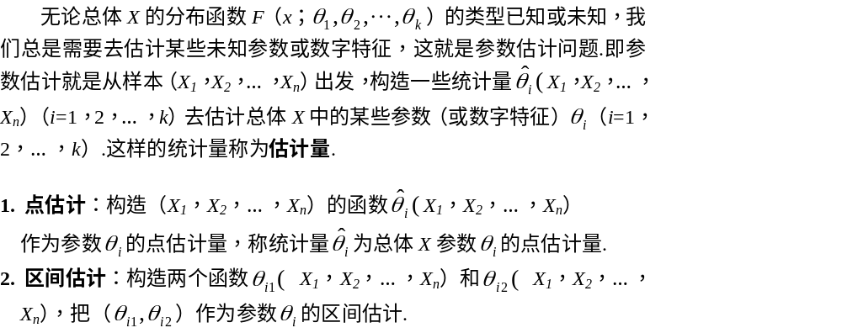

参数估计

Slide 17

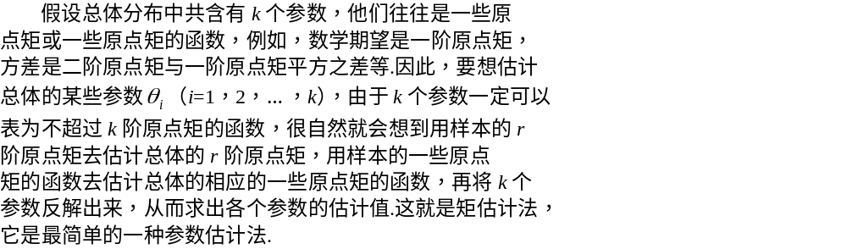
一、点估计的求法
(一）矩估计法

Slide 18
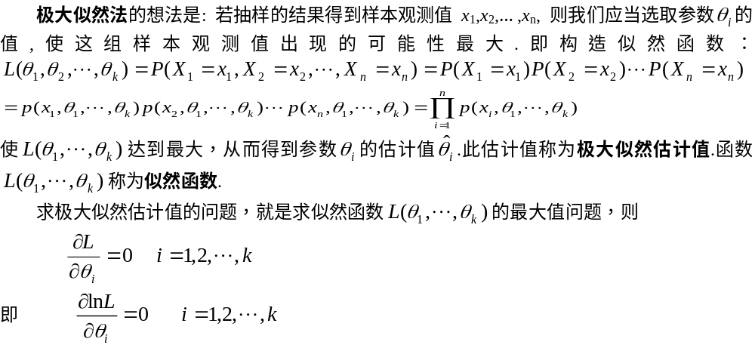

(二）极大似然估计法

Slide 19
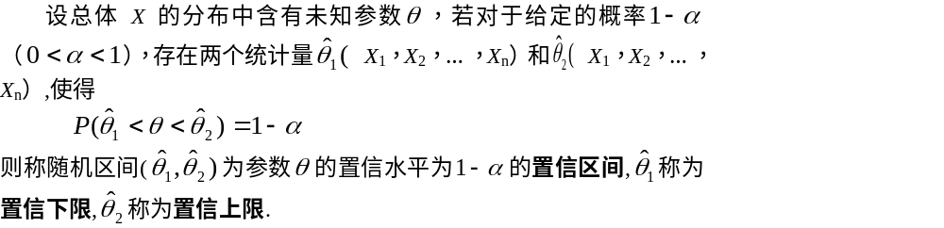

二、区间估计的求法

Slide 20


(一)数学期望的置信区间
1．已知DX，求EX的置信区间
2． 未知方差DX，求EX的置信区间
（二）方差的区间估计
返回

Slide 21
参数估计
1．正态总体的参数估计
设总体服从正态分布，则其点估计和区间估计可同时由以下命令获得：
[muhat,sigmahat,muci,sigmaci]=normfit(X,alpha)
此命令在显著性水平alpha下估计数据X的参数（alpha缺省时设定为0.05），返回值muhat是X的均值的点估计值，sigmahat是标准差的点估计值, muci是均值的区间估计,sigmaci是标准差的区间估计.

Slide 22
2．其它分布的参数估计
有两种处理办法:
一、取容量充分大的样本（n>50），按中心极限定理，它近似地
服从正态分布；
二、使用MATLAB工具箱中具有特定分布总体的估计命令.
（1）[muhat, muci] = expfit(X,alpha) ──在显著性水平alpha下，求指数分布的数据X的均值的点估计及其区间估计.
（2）[lambdahat, lambdaci] = poissfit(X,alpha) ──在显著性水平alpha下，求泊松分布的数据X的参数的点估计及其区间估计.
返回

Slide 23

假设检验
对总体X的分布律或分布参数作某种假设，根据抽取的样本观察值，运用数理统计的分析方法，检验这种假设是否正确，从而决定接受假设或拒绝假设.
1.参数检验：如果观测的分布函数类型已知，这时构造出的
统计量依赖于总体的分布函数，这种检验称为参数检验.
参数检验的目的往往是对总体的参数及其有关性质作出明
确的判断.
2.非参数检验：如果所检验的假设并非是对某个参数作出明
确的判断，因而必须要求构造出的检验统计量的分布函数
不依赖于观测值的分布函数类型，这种检验叫非参数检验.
如：要求判断总体分布类型的检验就是非参数检验.

Slide 24

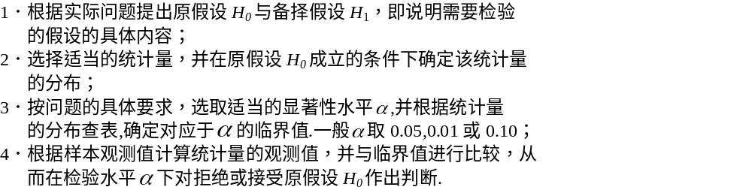
假设检验的一般步骤

Slide 25
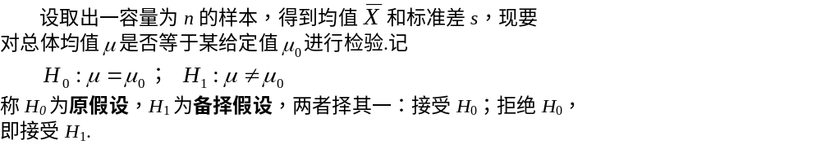

一、参数检验
（一）单个正态总体均值的检验

Slide 26
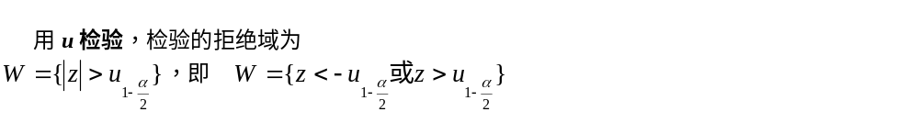
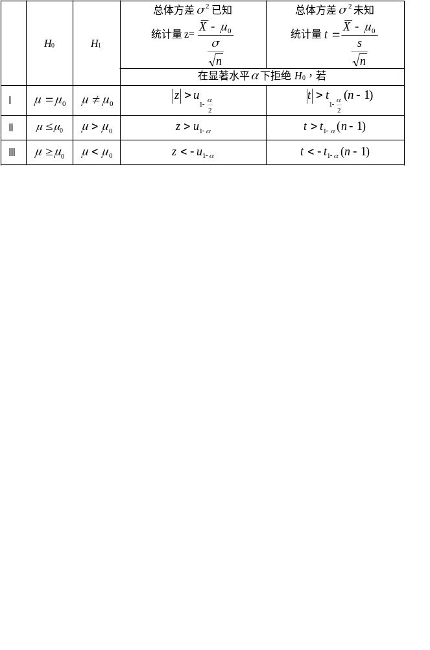

Slide 27

例 MATLAB统计工具箱中的数据文件gas.mat.中提供了美国1993年1月份和2月份的汽油平均价格（price1,price2分别是1、2月份的油价，单位为美分），它是容量为20的双样本.假设1月份油价的标准偏差是每加仑4分币（σ=4），试检验1月份油价的均值是否等于115.
解 作假设：m = 115.
首先取出数据，用以下命令：
load gas
然后用以下命令检验
[h,sig,ci] = ztest(price1,115,4)
To MATLAB（liti7）
返回：h = 0，sig = 0.8668，ci = [113.3970 116.9030].
检验结果: 1. 布尔变量h=0, 表示不拒绝零假设. 说明提出的假设均值115
是合理的.
2. sig值为0.8668, 远超过0.5, 不能拒绝零假设
3. 95%的置信区间为[113.4, 116.9], 它完全包括115, 且精度很
高.
.

Slide 28
例 MATLAB统计工具箱中的数据文件gas.mat.中提供了美国1993年1月份和2月份的汽油平均价格（price1,price2分别是1、2月份的油价，单位为美分），它是容量为20的双样本.，试检验1月份油价的均值是否等于115.
解 作假设：m = 115.
首先取出数据，用以下命令：
load gas
然后用以下命令检验
[h,sig,ci] = ttest(price1,115)

Slide 29
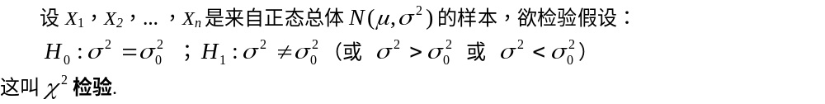
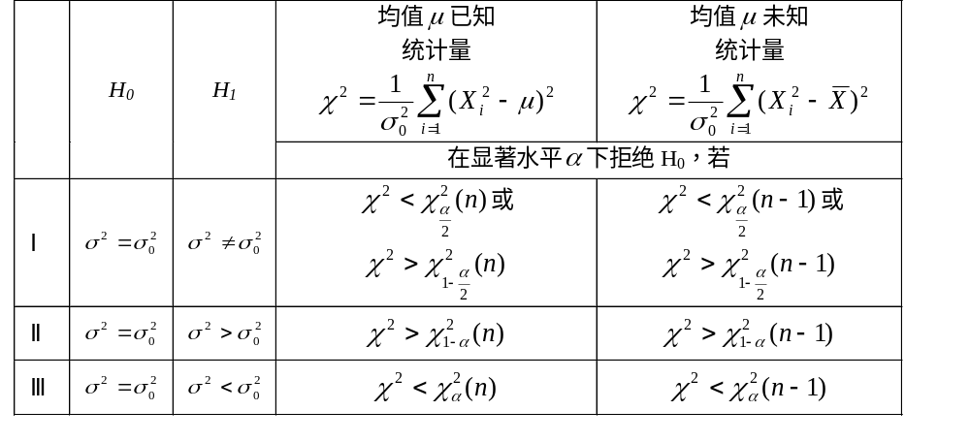
（二）单个正态总体方差的检验

Slide 30

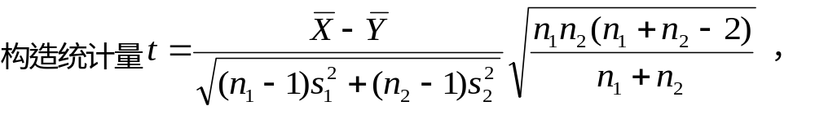
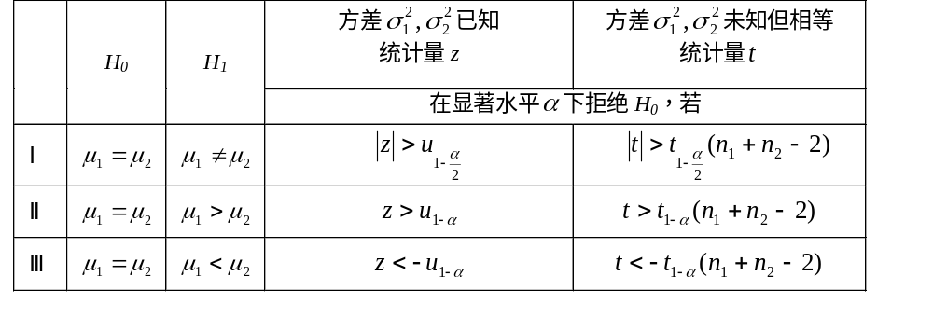
（三）两个正态总体均值的检验

Slide 31
例 试检验例8中1月份油价price1与2月份的油价price2均值是否相同.
解 用以下命令检验
[h,sig,ci] = ttest2(price1,price2)
To MATLAB（liti9）
返回：h = 1，sig = 0.0083，ci =[-5.8,-0.9].
检验结果:1. 布尔变量h=1, 表示拒绝零假设. 说明提出的
假设“油价均值相同”是不合理的.
2. 95%的置信区间为[-5.8,-0.9],说明一月份油
价比二月份油价约低1至6分.
3. sig-值为0.0083, 远小于0.5, 不能接受“油价均
相同”假设.

Slide 32
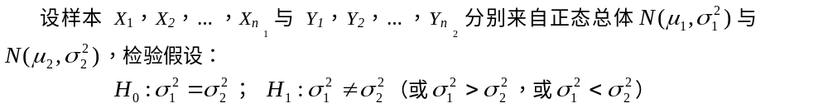
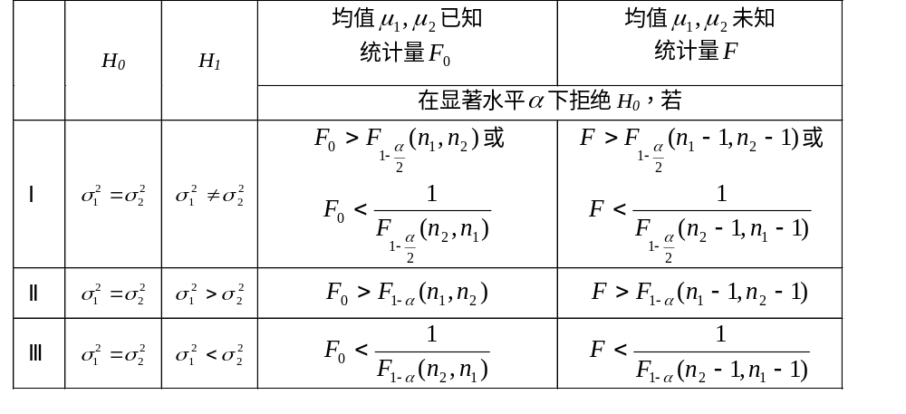
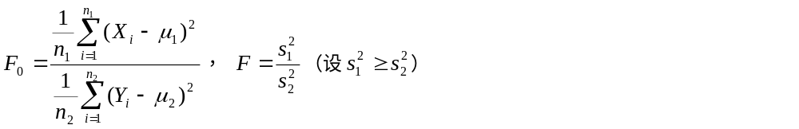
（四）两个正态总体方差的检验

Slide 33

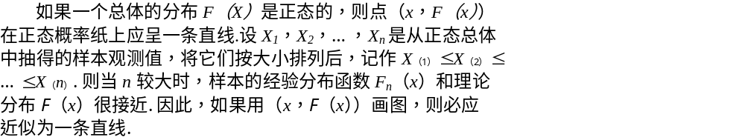
二、非参数检验
（二）概率纸检验法
概率纸是一种判断总体分布的简便工具.使用他们，可以很快地判断总体分布的类型.概率纸的种类很多.
返回

Slide 34

例10 一道工序用自动化车床连续加工某种零件，由于刀具损坏等会出现故障.故障是完全随机的，并假定生产任一零件时出现故障机会均相同.工作人员是通过检查零件来确定工序是否出现故障的.现积累有100次故障纪录，故障出现时该刀具完成的零件数如下：
459 362 624 542 509 584 433 748 815 505
612 452 434 982 640 742 565 706 593 680
926 653 164 487 734 608 428 1153 593 844
527 552 513 781 474 388 824 538 862 659
775 859 755 49 697 515 628 954 771 609
402 960 885 610 292 837 473 677 358 638
699 634 555 570 84 416 606 1062 484 120
447 654 564 339 280 246 687 539 790 581
621 724 531 512 577 496 468 499 544 645
764 558 378 765 666 763 217 715 310 851
试观察该刀具出现故障时完成的零件数属于哪种分布.

Slide 35
解 1．数据输入
To MATLAB（liti101）
2．作频数直方图
hist(x,10)
To MATLAB（liti102）
（看起来刀具寿命服从正态分布）
3．分布的正态性检验
normplot(x)
To MATLAB（liti103）
（刀具寿命近似服从正态分布）
To MATLAB（liti104）
4．参数估计：
[muhat,sigmahat,muci,sigmaci]=normfit(x)
估计出该刀具的均值为594，方差204，
均值的0.95置信区间为[ 553.4962，634.5038]，
方差的0.95置信区间为[ 179.2276，237.1329].

Slide 36
To MATLAB（liti105）
5．假设检验
已知刀具的寿命服从正态分布，现在方差未知的情况下，检验其均值 m 是否等于594.
结果：h = 0，sig = 1，ci =[553.4962，634.5038].
检验结果: 1. 布尔变量h=0, 表示不拒绝零假设. 说
明提出的假设寿命均值594是合理的.
2. 95%的置信区间为[553.5，634.5], 它
完全包括594, 且精度很高.
3. sig值为1, 远超过0.5, 不能拒绝零假
设.
返回

Slide 37
非参数假设检验
总体正态分布的检验
1.正态纸:normplot（x）
2.J-B检验（适用于大样本）：Jbtest（x）
3.K-S检验（标准正态分布的检验）：kstest（x）

